Slide 1

МОУ ДУБКОВСКАЯ СШ ЯМР
«Формирование финансовой
грамотности у обучающихся
начальной школы»
В.А. Денисова
16.02.2023 г
Notes:
Современная начальная школа обучает детей всему: читать, писать, считать, но не готовит к реальной жизни, к трудностям на пути взросления и становления личности во всех сферах жизни, в особенности в вопросах финансового образования
Нельзя представить себе мир сегодня без денег.
Деньги окружают человека с самого рождения и становятся одним из главных условий жизни. Поэтому уроки финансовой грамотности сегодня просто необходимы
Необходимость внедрения уроков финансовой грамотности в школах обусловлена еще и тем, что современные дети достаточно активно самостоятельно покупают товары, пользуются пластиковыми картами и мобильными приложениями. То есть, они с раннего возраста оперируют денежными знаками и являются активными участниками торгово-финансовых взаимоотношений, что требует от них определенного уровня финансовой грамотности

Slide 2

«Нажить много денег – храбрость; сохранить их – мудрость, а умело расходовать – искусство».
Бертольд Авербах

Slide 3

Финансовая грамотность – это способность человека управлять своими доходами и расходами, принимать правильные решения по распределению денежных средств (жить по средствам) и грамотно их приумножать.

Slide 4
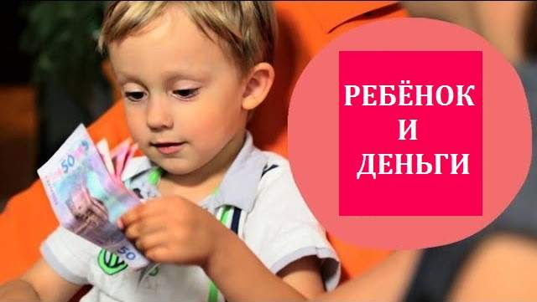
Нельзя себе представить сегодня мир без денег. Эта острая и животрепещущая тема «Ребенок и деньги» интересует сейчас многих.

Slide 5
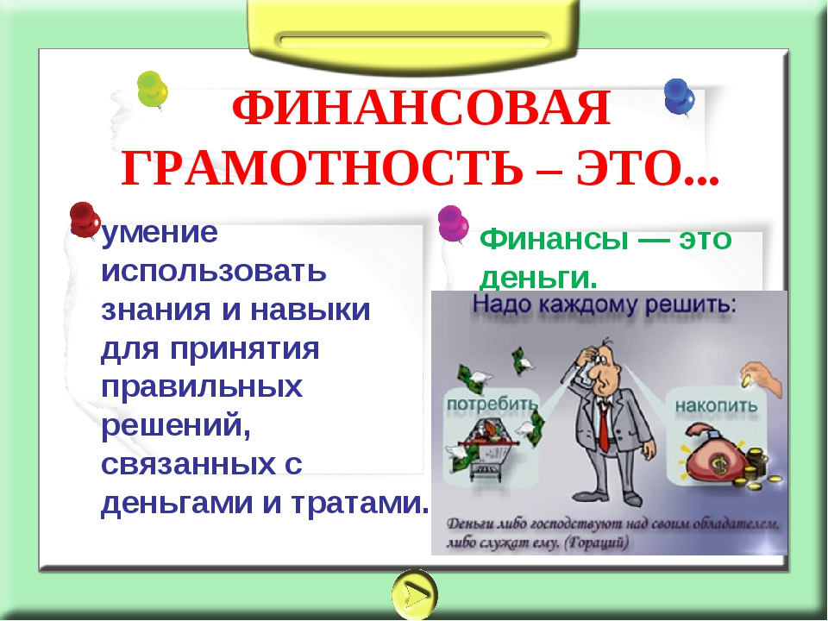

Slide 6

Необходимость внедрения уроков финансовой грамотности в школах обусловлена еще и тем, что современные дети достаточно активно самостоятельно покупают товары, пользуются пластиковыми картами, делают покупки в Интернете.

Slide 7
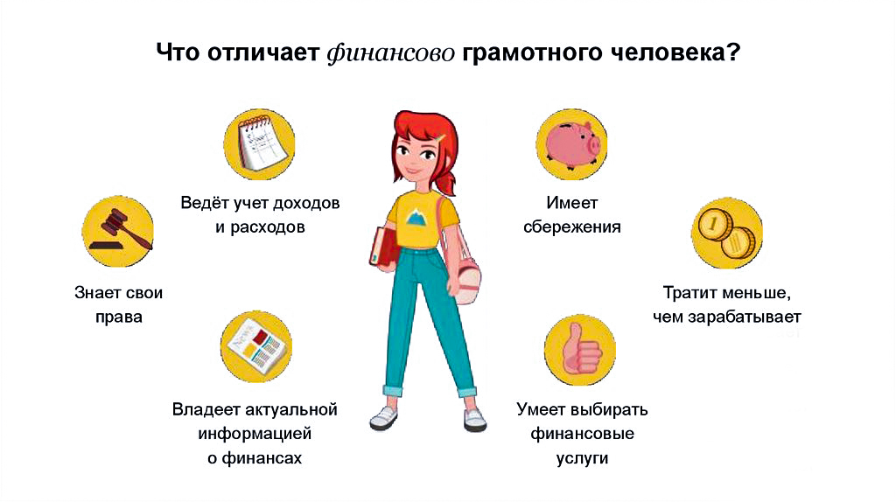
Notes:
В результате изучения основ финансовой грамот
ности на уровне НОО, обучающиеся должны знать:
понимание природы и функции денег;
умение ценить деньги;
умение считать деньги;
умение составлять финансовый отчет;
умение экономить и сберегать;
умение тратить деньги и жить по средствам;
умение делиться.

Slide 8
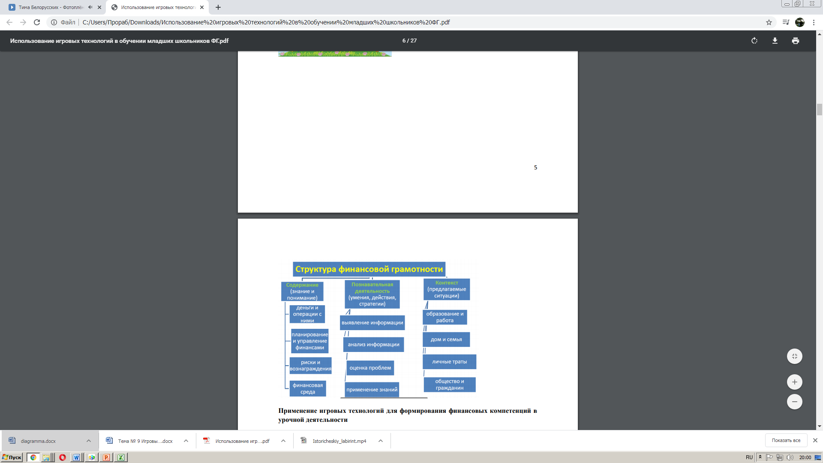

Slide 9
Когда проводить занятия по финансовой грамотности?
1) В рамках учебных предметов
Окружающий мир
Математика
технология-
Русский язык и литература
2) За счет часов ВР и вариативного плана ВД:
- классные часы,
- кружки,
- внеурочные занятия,
- мероприятия…

Slide 10
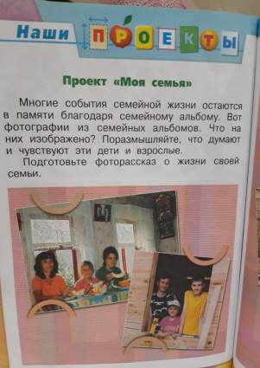
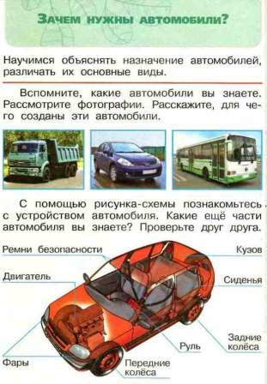
Урочная деятельность. Окружающий мир
Потребности семьи. Сколько стоит автомобиль?

Slide 11
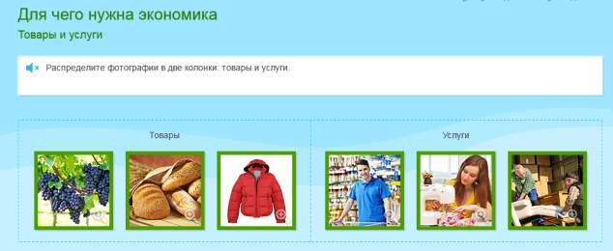
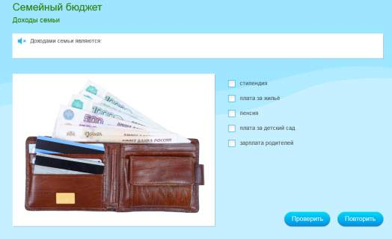
Окружающий мир
Как разумно делать покупки Зачем семье сбережения

Slide 12
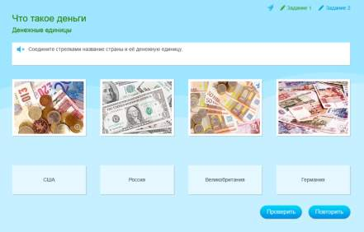
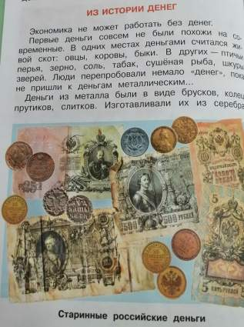
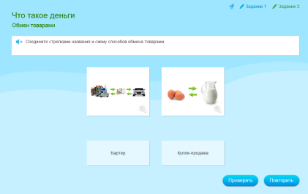
Окружающий мир
Из истории денег, денежные единицы, способы обмена товара

Slide 13

Урочная деятельность.
Математика
100 копеек = 1 рубль
1 рубль = 100 копеек

Slide 14
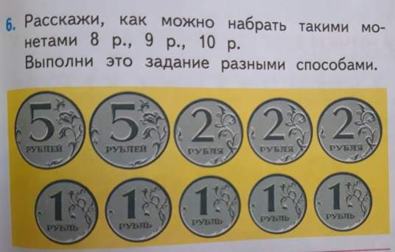
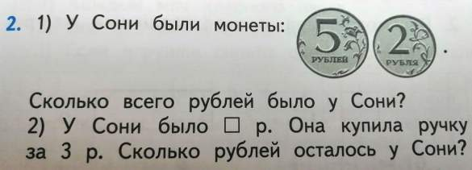
Урочная деятельность.
Математика

Slide 15
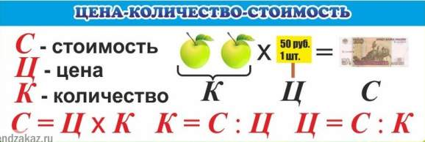
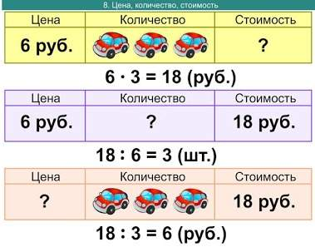
Урочная деятельность.
Математика

Slide 16






Урочная деятельность.
Русский язык и Литературное чтение
Ребусы. Отгадайте названия валют
Анаграммы. Расшифруйте слова
СИПЕНЯ (ПЕНСИЯ)
ЛАКМЕРА (РЕКЛАМА)
ПАРТАЛАЗ (ЗАРПЛАТА)
ОВОДРОГ (ДОГОВОР)
КАНОЭКОМИ (ЭКОНОМИКА)

Slide 17

Урочная деятельность.
Русский язык и Литературное чтение
Прочитай отрывок из текста «Похождение рубля» С. Михалкова
и ответь на вопросы.
Я - Рубль. Новенький советский бумажный Рубль. Родился я в большом кирпичном доме, где у каждого входа и выхода стоят часовые и куда ПОСТОРОННИМ ВХОД СТРОГО ВОСПРЕЩАЕТСЯ!
Не успел я появиться на свет, как попал в общество собратьев-близнецов, похожих на меня как две капли воды.
А через мгновение я уже лежал в глубоком мягком помещении. Я не знал тогда, что это помещение называется карманом и что всю жизнь мне придется переходить из кармана в карман.
Так, не успев даже попрощаться со своими собратьями, я начал самостоятельную жизнь.
«Я настоящий трудовой Рубль! - с гордостью думал я. - Интересно, что меня ждет впереди? Что со мной будет дальше? Как меня будут тратить и, главное, на что?..»
Прямо из теплого, уютного кармана рабочей куртки я попал куда-то, где все дышало сыростью и свежей землей. Как я потом догадался, это был цветочный киоск. Человек, который меня заработал, хотел доставить радость другим и купил цветы. Меня начали тратить!"
1. Объясни выражение « Я настоящий трудовой Рубль»
2. Перечисли способы получения трудового рубля:
3. Какие еще способы получения денег встречаются?
4. Как ты понимаешь выражение « рубль находится в обращении»?

Slide 18
Урочная деятельность.
Русский язык и Литературное чтение
Соедини линиями продолжение пословицы
Береги хлеб для еды, богатый вора боится.
Без денег торговать а деньги для Беды.
Богатому не спится, как без соли хлебать
Когда деньги говорят, прокладывает.
Есть грош, тогда правда молчит...
Денежка дорожку так будет и рожь

Slide 19

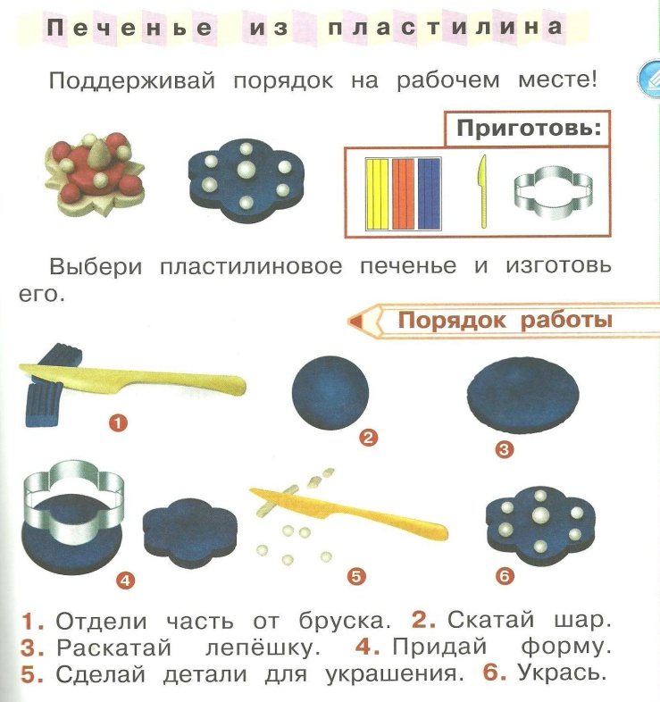
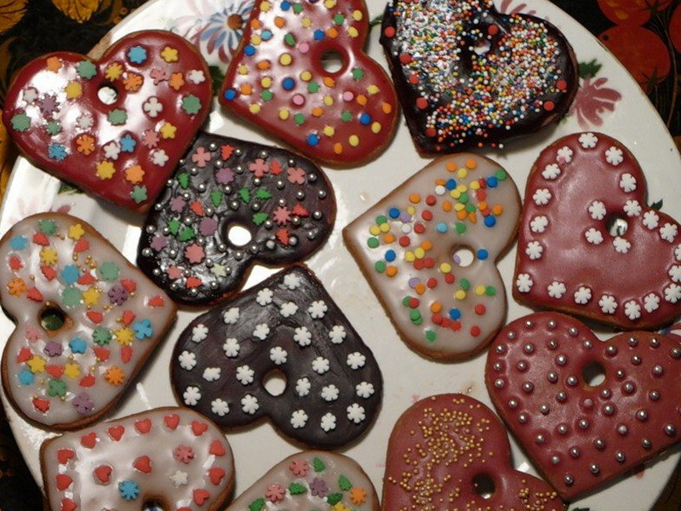
«В мастерской кондитера»
Сколько стоит торт?
ТЕХНОЛОГИЯ

Slide 20
Внеурочная деятельность.
«Финансовая грамотность»
Загадки «Доскажи словечко»
Получил купец доход,
Увеличил оборот,
Все расходы оплатил,
Свою ДОЛЮ получил.
Обязан деньги ты вложить,
Чтоб производство запустить,
И чтоб ты прибыль получал
Начальный нужен КАПИТАЛ
Деньги взяты в долг, на срок
И возможно, под залог.
Делу это не вредит,
Коль под дело взят КРЕДИТ
Продукт труда, что можно обменять,
Купить и самому перепродать …
Свезти на ярмарку, на рынок, на базар.
Что это за продукт? Скажи – ТОВАР
Notes:
Учебно-методический комплекс «Введение в финансовую грамотность» может быть встроен в образовательные программы:

Slide 21
Внеурочная деятельность.
«Финансовая грамотность»
Закончи верные утверждения
Лишние …– лишняя забота.
деньги
гривны
драхмы
ракушки
Хуже всех бед, когда денег … .
куча
туча
нет
гора
Уговор дороже …. .
дров
денег
конфет
игрушек
Копейка рубль … .
прячет
укрывает
бережёт
стережёт

Slide 22
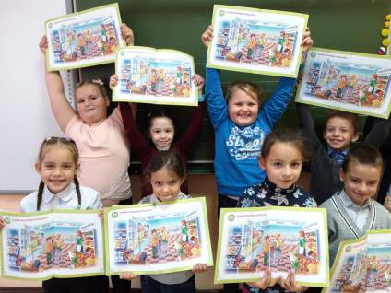

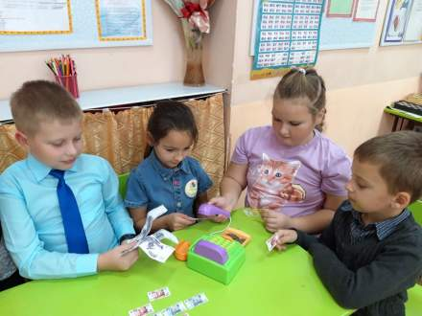
Внеурочная деятельность.
«Разговор о правильном питании»
Игра
«Магазин»

Slide 23

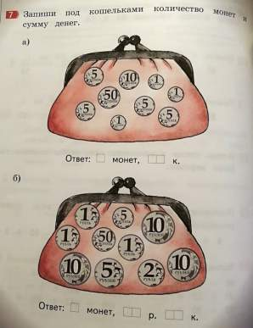

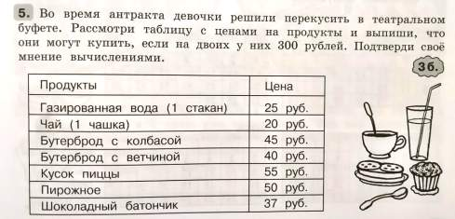
Комплексные метапредметные работы

Slide 24
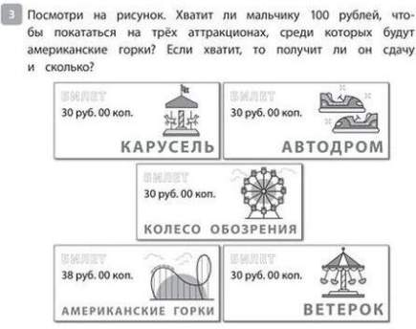

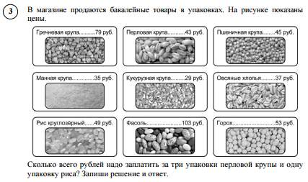
Всероссийские проверочные работы (ВПР)

Slide 25
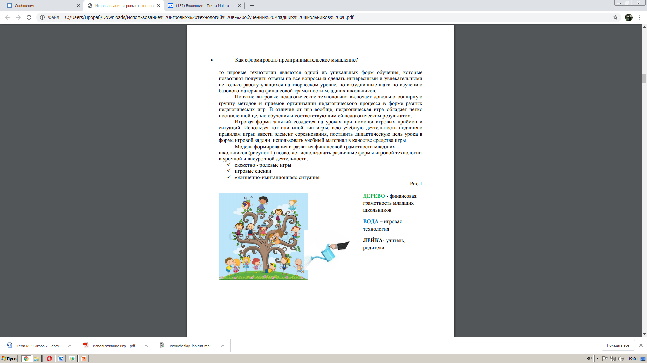
Модель формирования финансовой грамотности младших школьников

Slide 26
Формы игровой технологии во внеурочной деятельности
сюжетно - ролевые игры
игровые сценки
«жизненно-имитационная»

Slide 27
«Игра – путь детей к познанию мира, в котором они живут и который призваны изменить»
Максим Горький
Игра – это вид деятельности в условиях ситуаций, направленных на воссоздание и усвоение общественного опыта, в котором складывается и совершенствуется самоуправление поведением.
Учебная игра – это образовательная технология, основанная на
моделировании конкретных ситуаций, через проживание которых учащиеся осваивают определенные педагогом (модератором) способы деятельности.
Учебная игра по финансовой грамотности – это игра, в которой
моделируются ситуации в сфере личных финансов и взаимоотношений людей с финансовыми, государственными и иными организациями с целью формирования или развития у игрока финансовых компетенций.

Slide 28
Банк игр
« Потребности»
Цель: выявить потребности местного населения, членов семьи, одноклассников. Командная игра.
Форма: работа в группе.
Содержание:
1 группа- должны выбрать ресурсы данной местности, которые могут удовлетворить физиологические потребности людей.
2 группа- должны выбрать ресурсы для удовлетворения потребности семьи из трех человек(папы, мамы и сына) для поездки на море.
Цель: научить считать деньги, показать принципы финансового планирования.
.
Форма: индивидуальная
Содержание: в ходе внеурочного занятия за выполнение заданий дается фишка (имитационные деньги). В конце занятия предлагается потратить заработанные деньги, а потом вписать в таблицу «Доход и расход»
«Копилка»
« Собери монетку»
Цель: закрепление базовых понятий: денежные единицы разных стран мира
Форма: работа в паре, группе.
Содержание: команда собирает денежную единицу. (Каждый правильный ответ приносит команде 1 монету)

Slide 29
Банк игр
«Кто найдет больше слов»
Цель: закрепить основные экономические понятия.
Форма: работа в группе
Командная игра.
Содержание: дети должны наполнить понятия «собственность», «потребности» словами: нос, сон, небо, тост, сено, пот, рот, бот, рост, тон, топ и т.д.)

Slide 30
« Потребности»
Цель: выявить потребности местного населения, членов семьи, одноклассников. Командная игра.
Форма: работа в группе.
Содержание:
1 группа- должны выбрать ресурсы данной местности, которые могут удовлетворить физиологические потребности людей.
2 группа- должны выбрать ресурсы для удовлетворения потребности семьи из трех человек(папы, мамы и сына) для поездки на море.

Slide 31
«Копилка»
Цель: научить считать деньги, показать принципы финансового планирования.
.
Форма: индивидуальная
Содержание: в ходе внеурочного занятия за выполнение заданий дается фишка- тугрик (имитационные деньги). В конце занятия предлагается потратить заработанные тугрики, а потом вписать в таблицу «Доход и расход»
Игровой прием работа

Slide 32
« Собери монетку»
Цель: закрепление базовых понятий: денежные единицы разных стран мира
Форма: работа в паре, группе.
Содержание: команда собирает денежную единицу. ( Россия, США, Япония, Китай, Украина, Германия). (Каждый правильный ответ приносит команде 1 тугрик).

Slide 33




Электронно-образовательные ресурсы
Электронные приложения к учебникам

Slide 34
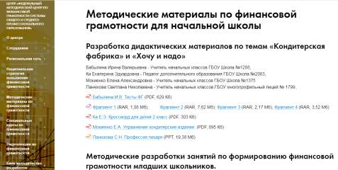
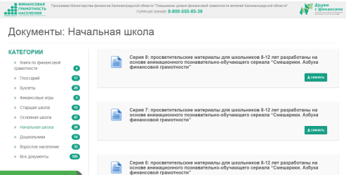

Интернет - ресурсы
https://fmc.hse.ru/primarySchool
https://www.fingram39.ru/materials/nachalnaya-shkola/
https://xn--80aatdhgrb3d.xn--p1ai/site/abilities-kids

Slide 35


Интернет - ресурсы
https://xn--e1agfgfdc8ayf.xn--p1ai/
https://bobrenok.oc3.ru/

Slide 36
https://моифинансы.рф/materials/animirovannye-prezentacii-po-finansovoj-gramotnosti-dlya-uchenikov-2-4-klassov/
https://youtu.be/sCDrF1wQZ6s
СМЕШАРИКИ
https://youtu.be/4VDg1wKkDzg
АЗБУКА ДЕНЕГ тетушки СОВЫ
https://www.luchik-detstva.ru/

Slide 37
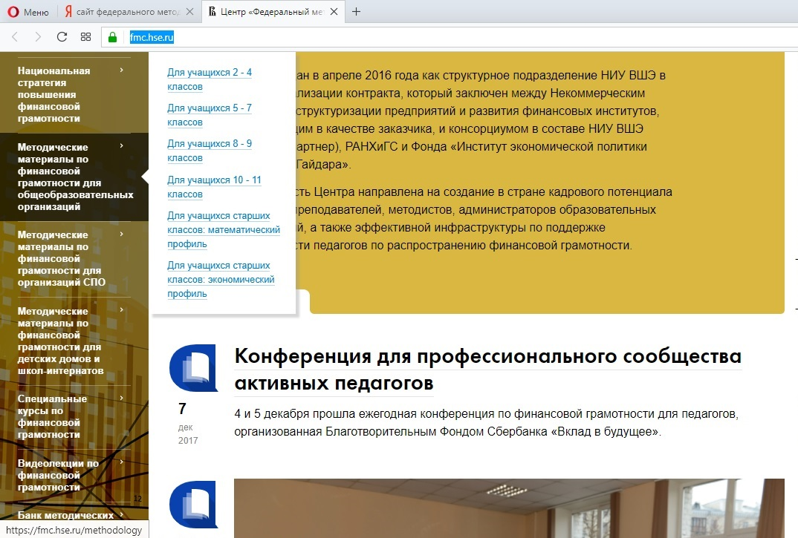
https://fmc.hse.ru/

Slide 38
РЕСУРСЫ
Игры, разработанные компанией ПАКК
Ссылка: http://edu.pacc.ru/fincamp2016/
Учебные игры:
«Услуги финансовых организаций» - ДИ+ИР
«Семейный план» - ДИ + ИР
«По следам монополии» - ДИ + настольная
«Ремонт» - ДИ
«Кейс «Расходы семьи» - ИР
«Побег из долговой ямы» - станционная игра

Slide 39
РЕСУРСЫ
1. Игры, разработанные компанией Casegames
Ссылка: https://casegames.ru/chempionat, https://casegames.ru/games
Учебные игры, которые могут быть использованы на уроках и занятиях:
Коммуникативные бои – ИС (УУД)
Финансовые бои – ИС (УУД)
Учебные игры, которые могут быть использованы в пришкольных лагерях или как образовательное событие:
«Азбука финансовой грамотности» - имитационно-ролевая игра
«Международная торговля» - ДИ
«Битва фирм» - ДИ
«Титаны бизнеса» - ДИ

Slide 40
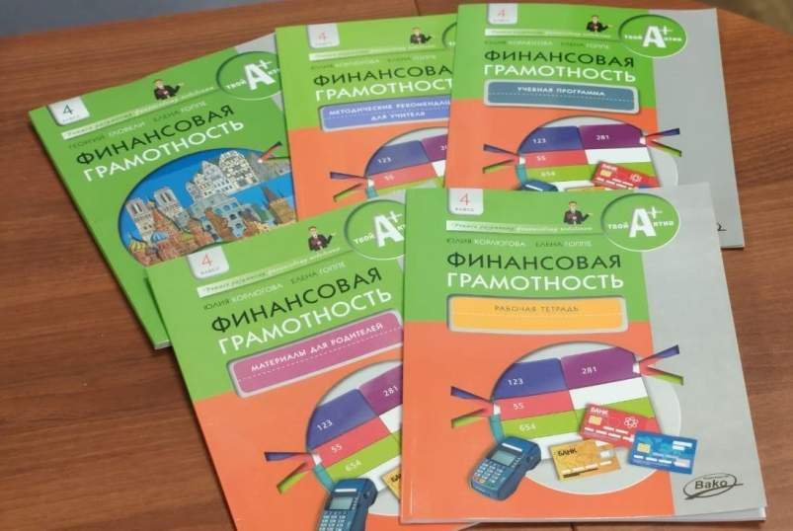
Учебные пособия.
УМК «Финансовая грамотность»

Slide 41
Список литературы:
Бокарев А. Повышение уровня финансовой грамотности населения в Российской Федерации // Финансы. 2010. № 9. С. 3-6.
Кузина О., Ибрагимова Д. Проблемы измерения и пути повышения финансовой грамотности населения России.
Повышение уровня финансовой грамотности - накопление в обществе человеческого потенциала // Экономика мегаполисов и регионов. 2010. № 3. С. 12-21.
Интернет-ресурсы: https://4brain.ru/finance/, http://homeclass.ru
Интернет-ресурсы: https://vk.com/lesnayabirzha
Интернет-ресурсы: https://fmc.hse.ru

Slide 42
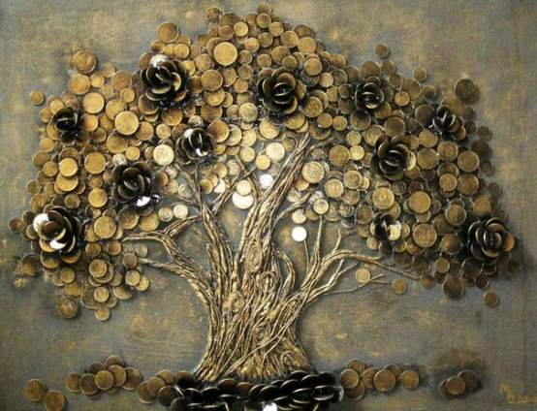
СПАСИБО
ЗА ВНИМАНИЕ!

